Slide 1

BPMN modeler
Dušan Paušly

Slide 2
Obsah prezentácie
Zadanie
Teória
Vízia, Ciele, Požadavky
BPMN modeler
Dotazy?

Slide 3

Zadanie
Štúdium
Zhrnutie
Analýza
Systém

Slide 4
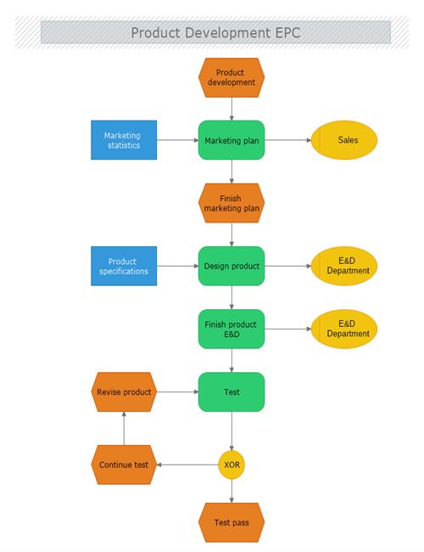
Teória
Modelovanie procesov
Podnikový proces
BPMN
Event-driven process chain
Nástroje

Slide 5
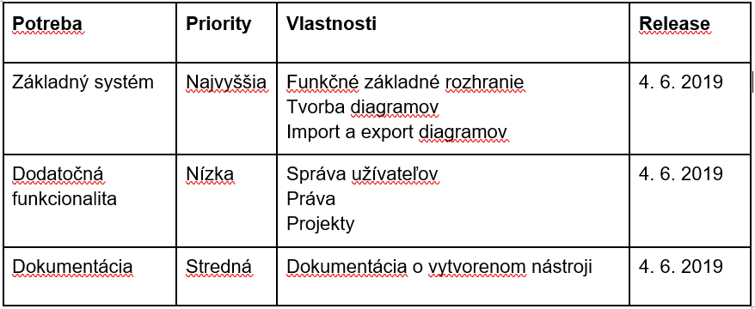
Vízia, Ciele, Požadavky
Vízia
Cieľ
Požiadavky
Funkčné
Kvalitatívne
HW
Doplnkové k projektu

Slide 6
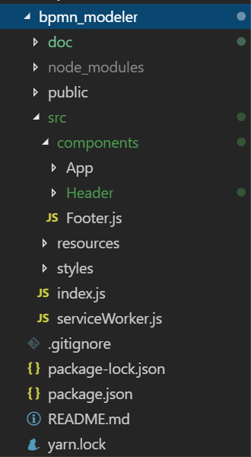
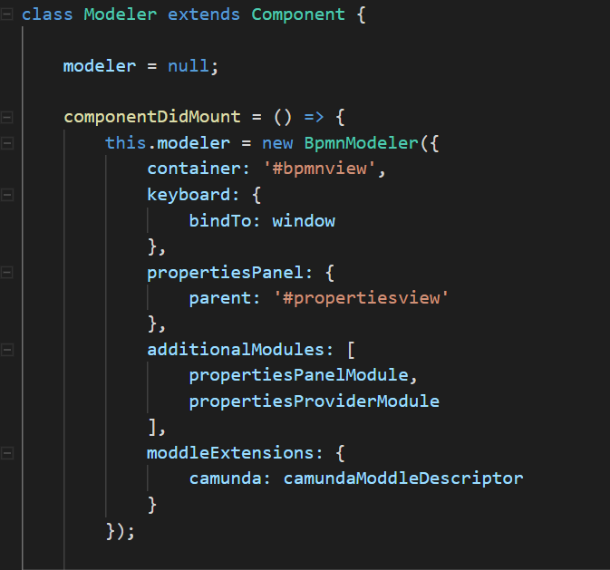
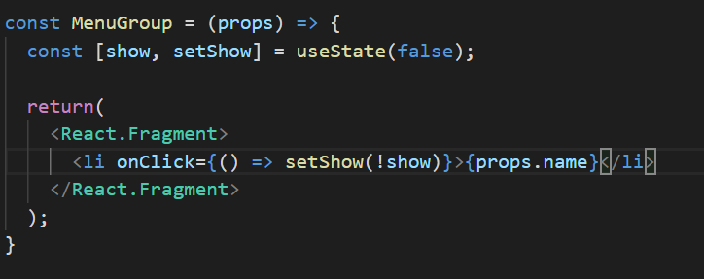
BPMN modeler

Slide 7

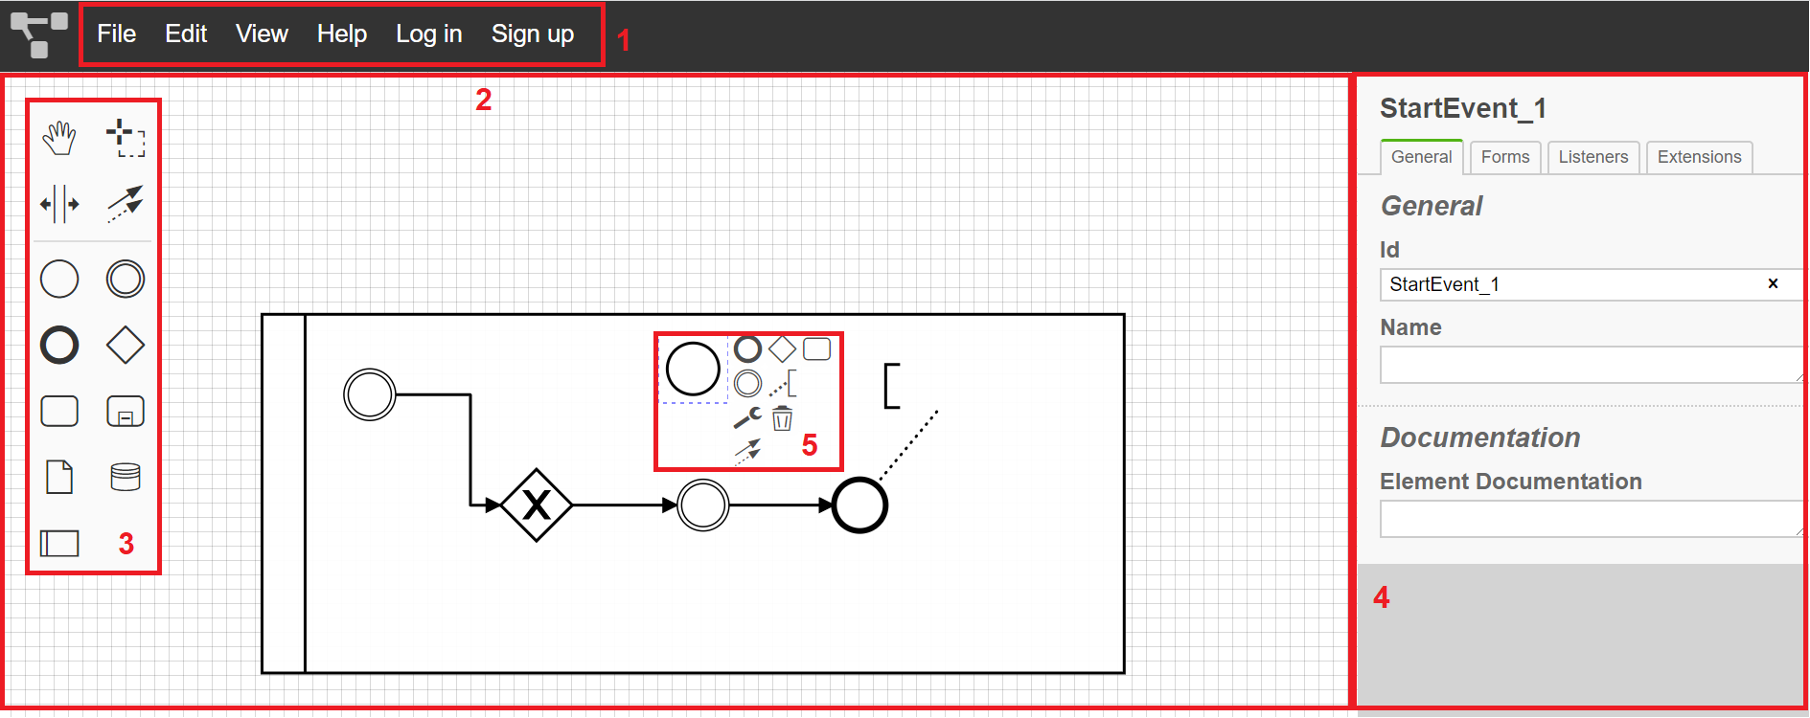




Slide 8
Dotazy?

Slide 9
Ďakujem za pozornosť.

